Slide 1
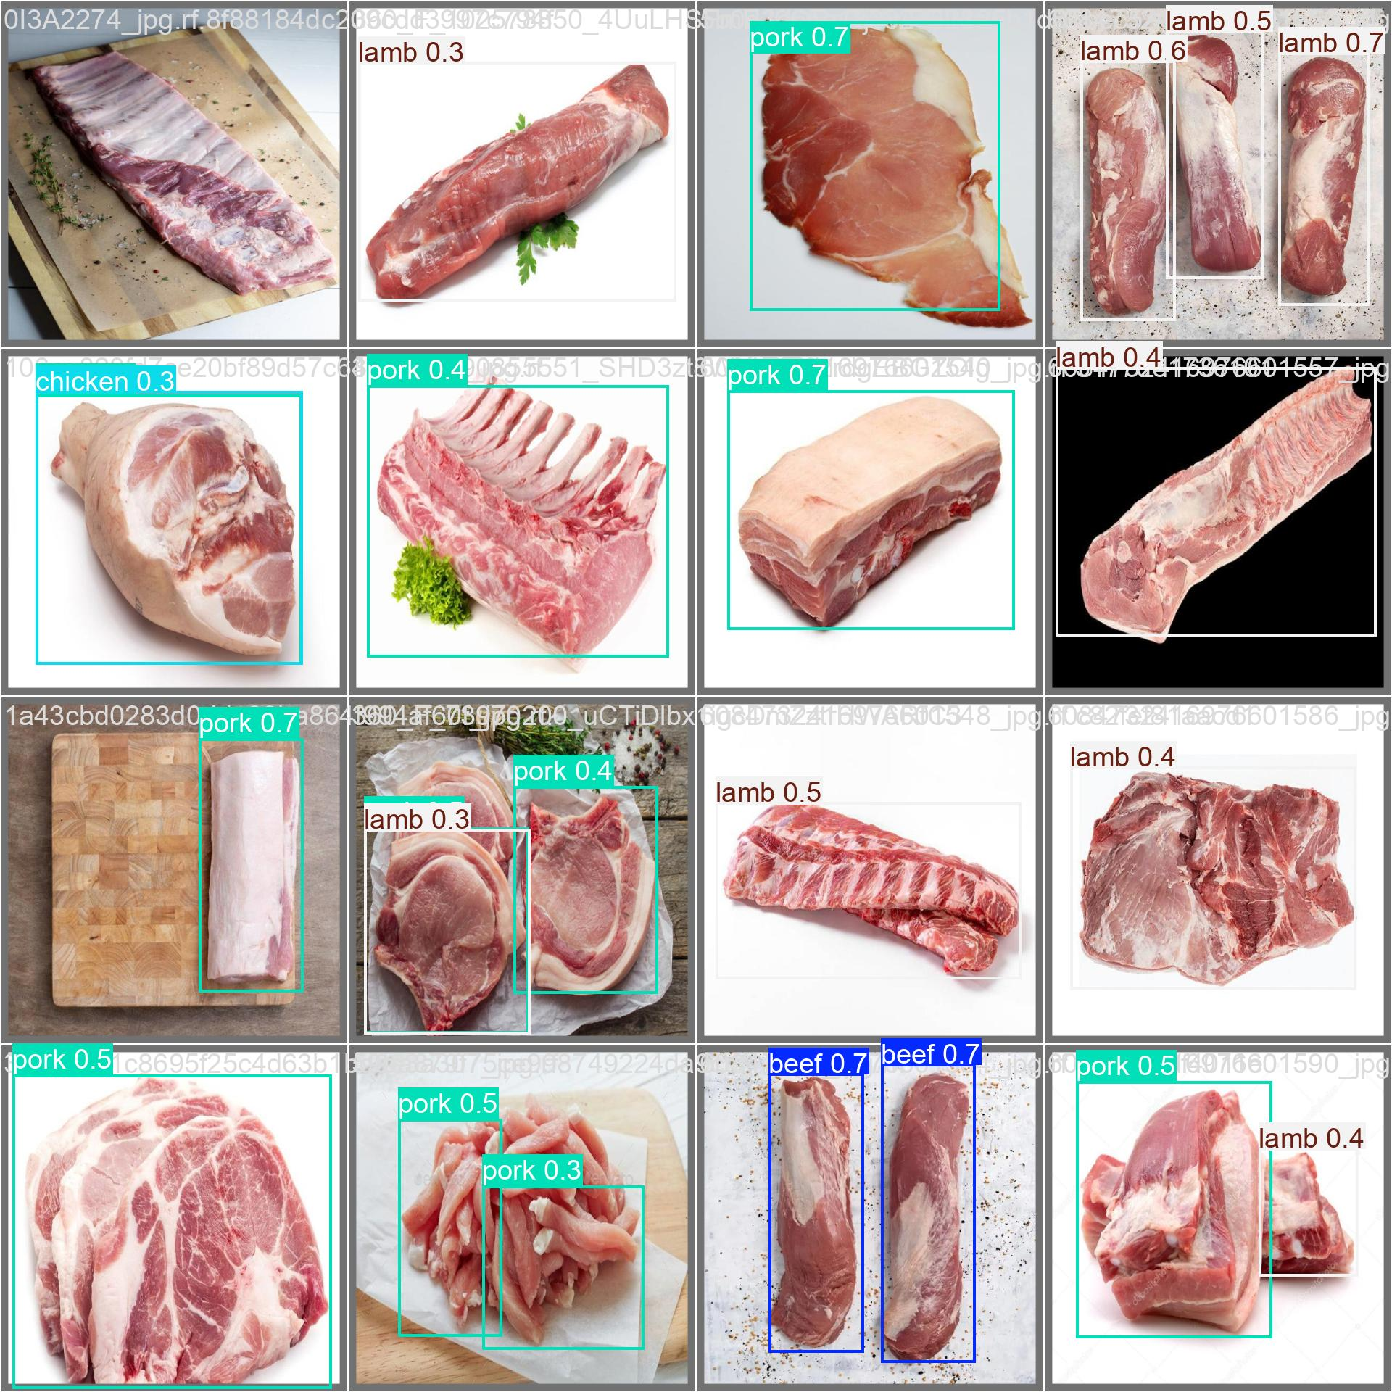
MEAT DETECTION
YOLO x Roboflow
肉種判定モデルの開発
画像中の肉領域を検出し、beef / chicken / lamb / pork を推定する
YOLO11s
Roboflow
Object Detection
応用プログラミング
03250910阿部壮一郎
2026年6月1日 13:11
01

Slide 2
発表構成
研究目的を正当化し、手法、結果、今後の課題へつなげる
01
はじめに
背景、既往研究、課題、目的
02
手法
全体の流れ、Roboflow、YOLO、担当分担
03
結果と考察
精度指標、推論例、失敗要因
04
結論
目的の過去形と今後の課題
02

Slide 3
1章 はじめに
開発の背景
自動調理では、食材を見分けて調理条件を変える必要がある
肉の種類を画像から判定できれば、加熱時間や火力、調理手順を機械が選ぶための入力として使える。
肉種
状態
見え方
牛・豚・鶏・羊で適した加熱条件が異なる
部位や切り方で火の通り方が変わる
照明や重なりで画像特徴が揺れる
Problem
調理判断の前段として、肉種を安定して検出する必要がある
03

Slide 4
1章 はじめに
既往研究・関連技術
食品画像認識では、画像分類と物体検出がよく使われる
CNN分類
YOLO検出
Roboflow
画像全体を1つのクラスに分類する。食材写真の分類で広く利用される。
物体の位置と種類を同時に推定する。複数対象や背景を含む画像に向く。
アノテーション、分割、前処理、拡張、YOLO形式出力を一元管理する。
本研究の位置づけ
既存モデルを使い、肉種に合わせたデータセット設計と失敗分析に焦点を置く
検出
分類
考察
04

Slide 5
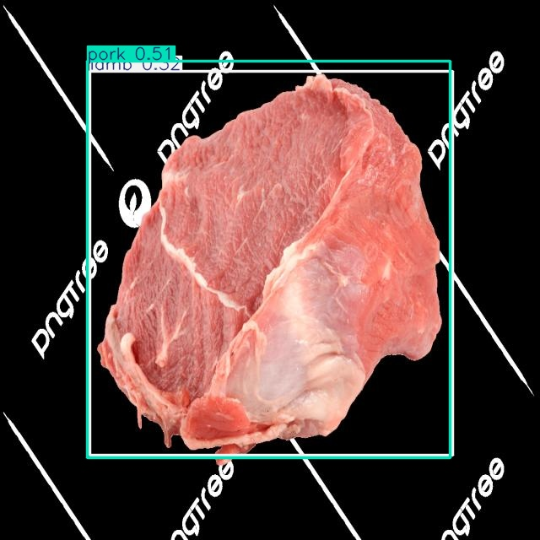
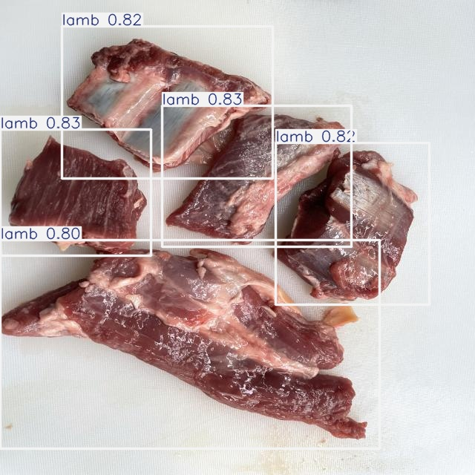
1章 はじめに
肉画像認識の課題
現在は2つの難所を分けて扱うため、追加データで学習を進めている
課題1
課題2
背景の差
肉同士の重なり
皿、まな板、白背景などの撮影条件に引っ張られず、肉そのものの特徴で判定する。
複数の肉片が接触・重なっている場合でも、1つずつの領域と種類を分けて検出する。
背景・切り抜き条件が異なる例
肉同士が重なって見える例
Key issue
背景に強いモデルから、重なった複数対象も分離できるモデルへ評価範囲を広げる
05

Slide 6
1章 はじめに
研究目的
YOLOとRoboflowを用いて、肉画像から肉の位置と種類を判定するモデルを構築し、認識性能と失敗要因を分析する。
Build
Measure
Explain
肉画像データセットを作成し、YOLO形式で扱えるようにする
Precision、Recall、mAPで検出性能を確認する
成功例と失敗例から、肉画像認識の課題を考察する
06

Slide 7
2章 手法
全体の流れ
画像収集
アノテーション
前処理
データ拡張
1
肉画像を集める
2
肉領域をBBox化
3
サイズ統一と分割
4
見え方の揺れを補う
YOLO学習
推論・評価
考察
5
位置とクラスを学習
6
指標と画像で確認
7
失敗要因を整理
Roboflowで作ったデータセットをYOLOに渡し、検出結果と誤り方を確認する
07

Slide 8
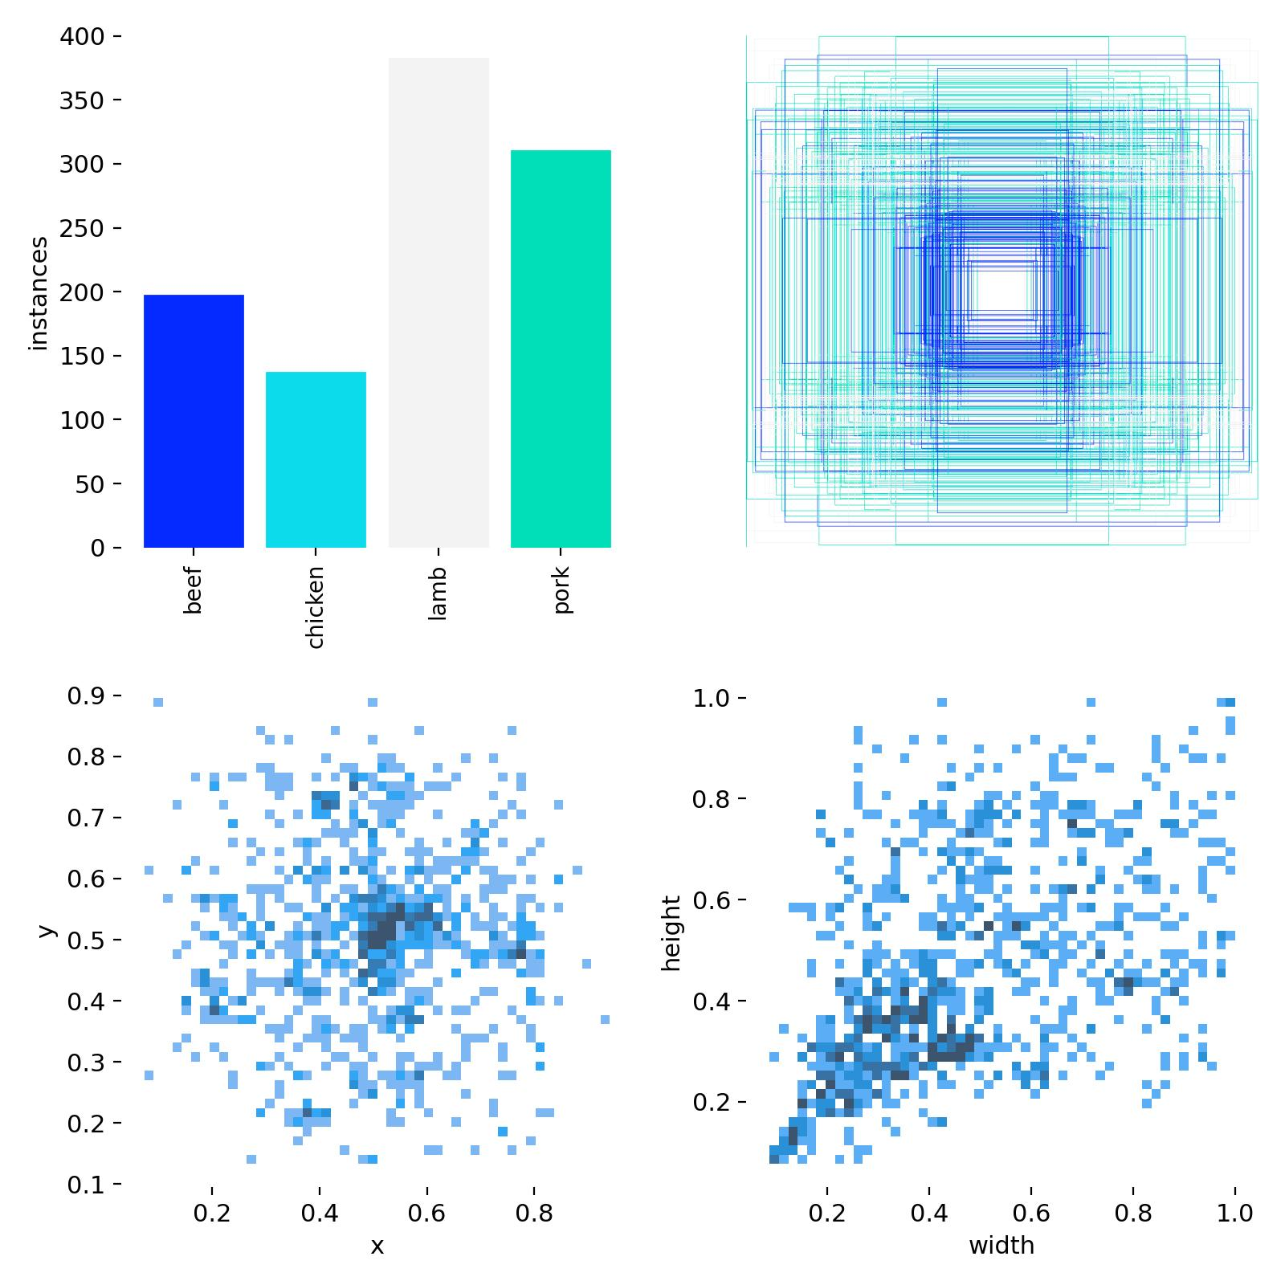
2章 手法
データセット作成
1. データ分布
2. 対象クラス
3. Annotation
beef
chicken
lamb
pork
画像中の肉だけをバウンディングボックスで指定
画像全体ではなく、位置と種類を同時に学習
train / validation / test に分割して評価
Roboflowでデータセットのバージョンを管理
クラス数とBBoxの位置・大きさを確認
位置と種類を同時に学習できる形へ変換する
BBox
YOLOの教師信号として使う
08

Slide 9
2章 手法
Roboflowでの工夫
肉画像は撮影条件に左右されるため、データ側で揺れを持たせる
Resize
画像サイズを640pxに統一
オリジナリティ
背景差と重なりを分けて検証できるよう、データセット設計と失敗例分析を重視した
Split
学習、検証、テストに分割
Augment
反転、拡大縮小、色変化など
Add data
重なりケースを追加して再学習
追加学習では、複数の肉片が接触する画像を増やし、BBoxの分離性能も確認する。
Export
YOLO形式で出力
09

Slide 10
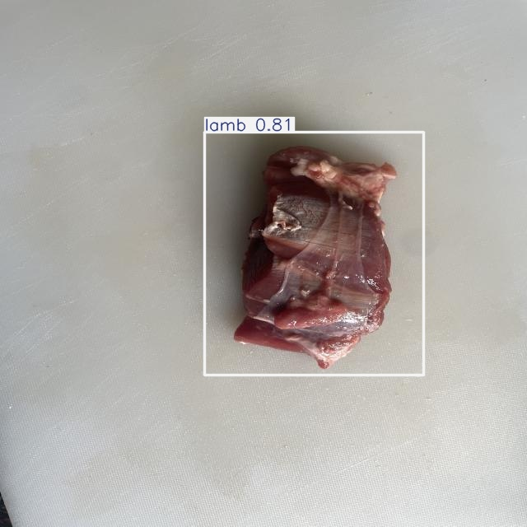
2章 手法
YOLOによる学習と担当分担
学習設定
入力
出力
model
yolo11s.pt
肉の位置
種類ラベル
confidence
epochs
100
YOLO
imgsz
640
batch
16
task
detect
担当分担
データ収集 / アノテーション / 前処理 / 学習 / 評価 / 発表資料
10

Slide 11
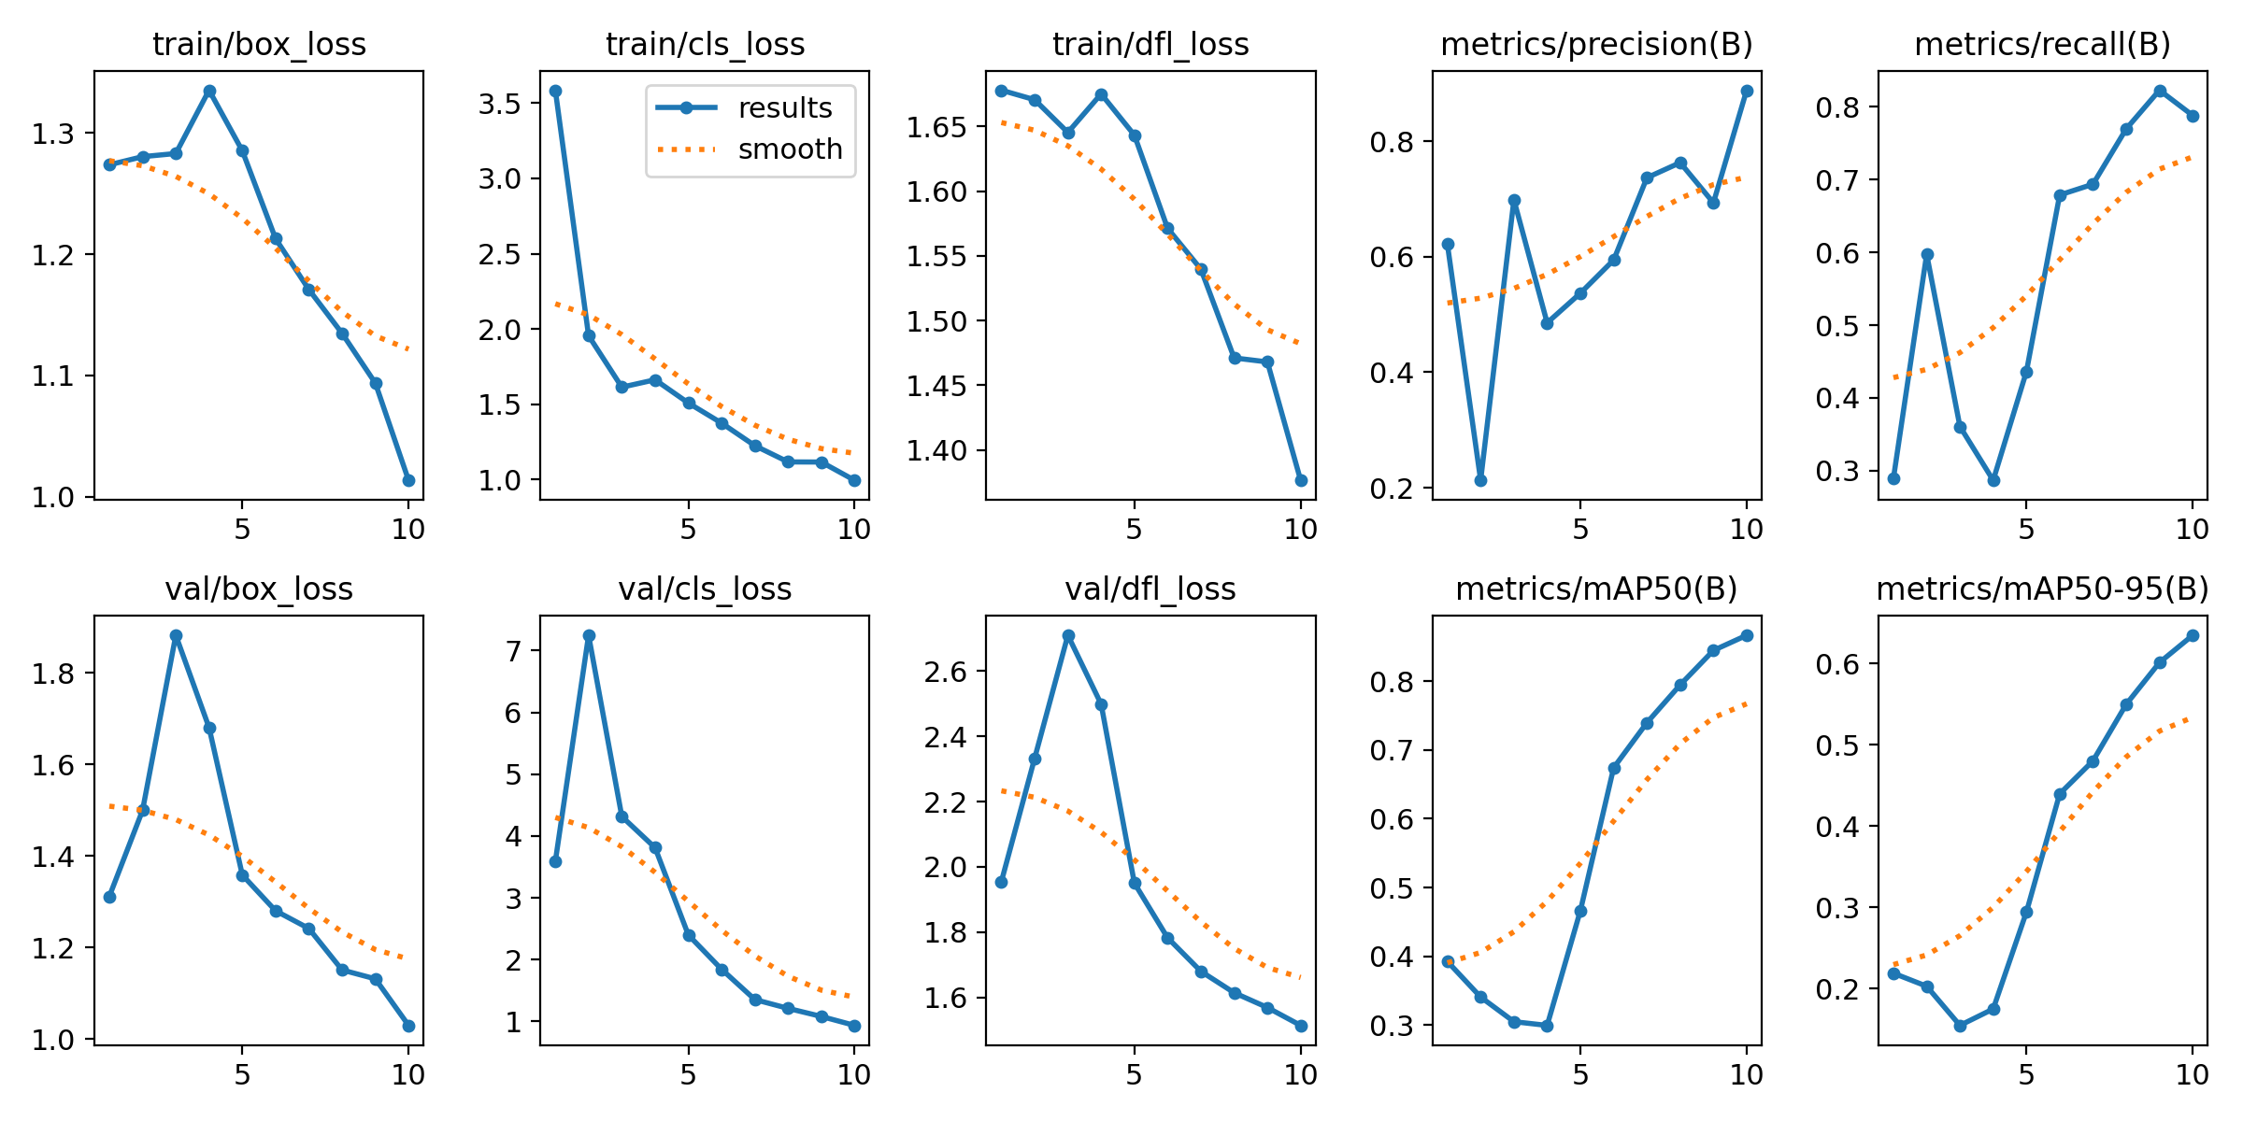
3章 結果と考察
学習結果
最終epochの評価指標
Precision
88.8%
Recall
78.8%
mAP50
86.7%
mAP50-95
63.5%
一定条件では検出できたが、mAP50-95は63.5%で、厳密な位置合わせには改善余地がある。
出典: detect_results/train/results.csv, results.png
11

Slide 12
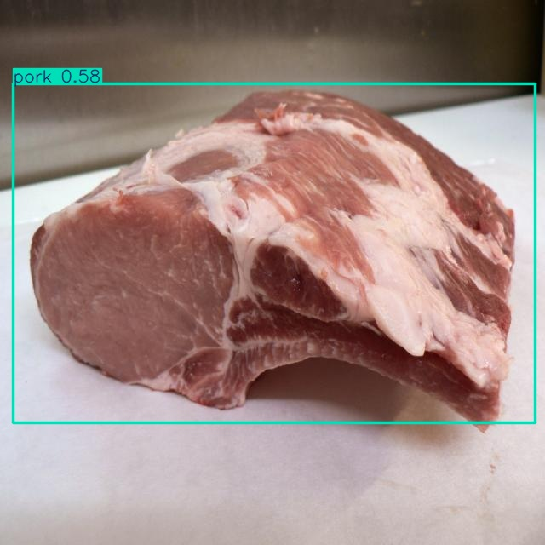
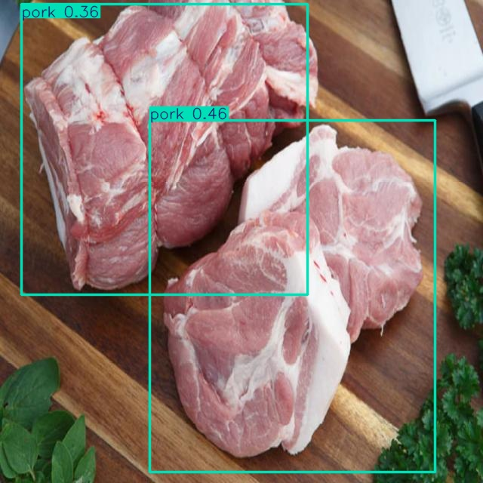
3章 結果と考察
推論例
単体では判定できても、重なりでは pork に寄る誤判定が出る
単体: lamb 0.81
単体: pork 0.58
重なり: pork 0.36 / 0.46
重なり: BBoxが不安定
追加した検証
複数種類の肉が重なっている画像を推論し、BBoxとラベルの出方を確認した
見えた課題
重なり部分では境界が曖昧になり、pork として誤って検出されやすい
12

Slide 13
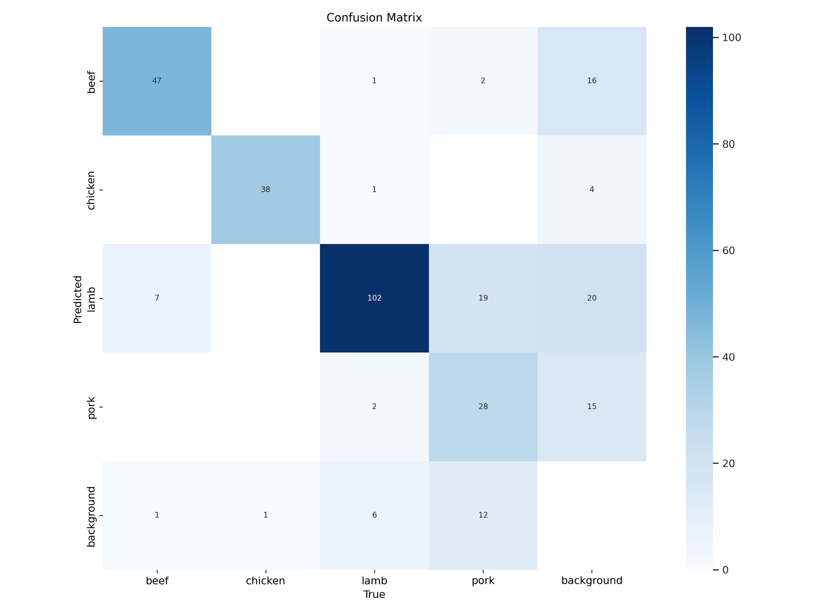
3章 結果と考察
結果の考察
混同行列から見えること
判定できた点
単体で写る肉や特徴が強い画像では正解数が多い
工夫
重なった肉がうまく判定されなかったため、重なり画像を学習データに追加
検証
複数種類の肉が重なる画像を判定させ、BBoxとラベルの出方を確認
残る課題
重なりケースでは、別の肉も pork と誤って認定されることが多い
Takeaway
背景差だけでなく、肉同士の重なりを含むデータ多様性が重要
13

Slide 14
4章 結論
YOLOとRoboflowを用いて、肉画像から肉の種類を判定するモデルを構築し、認識性能と失敗要因を検証した。
確認できたこと
一定条件では肉領域と種類を検出できた
課題1
照明、部位、背景差が誤分類や検出漏れにつながった
課題2
肉同士が重なるケースの判別に向けて追加学習を進めている
今後は、背景が違っても、肉同士が重なっても安定して判定できるモデルを目指す。
14

